Slide 1
المحاضرة الخامسة
عنوان المحاضرة
النقطة وتجسيدها بشكل دائرة للتعبير عن مكونات الحديقة

Slide 2
النقطة :
يعبر عنها رياضيا” بكائن عديم الأبعاد والمساحة والحجم , وتتميز النقطة بأنها تتمتلك موقعا” في الفراغ ولكن بدون حجم و مساحة وابعاد , فهي تمثل معلومات عن الموقع فقط دون أي خواص رياضية أخرى , أو يمكن تعريفها هي المحل الهندسي الذي لا طول له ولا عرض ولا أرتفاع .
الدائرة : هي شكل مغلق بسيط مستوي في الهندسة , وتعرف بأنها المحل الهندسي لمجموعة من النقاط الواقعة في المستوي التي تبعد بعد ثابت من نقطة ما وتعرف هذه المجموعة من النقاط على أنها محيط الدائرة ( المحيط ) , بينما النقطة الثابتة فتسمى مركز الدائرة .
تسمى المسافة من أي نقطة على المحيط الى المركز بنصف القطر أو شعاع .

Slide 3
ومن الناحية الفنية تعتبر النقطة من أبسط عناصر الفن والتصميم التي يمكن أن تدخل في تكوين أي شيء وهي تعتبر أمتداد مكاني و النقطة ليس لها أبعاد لكننا نستعملها باحجام مختلفة في التصميم .
وظيفة النقطة : يمكن أن نحصل على عدة أشكال من مجموعة نقاط ومنها الشكل المثلث والدائرة والمربع ونصف الدائرة وغيرها من الأشكال .ومن هنا يمكن أن تدخل النقطة في تركيب الدائرة حيث أن الدائرة تعتبر عنصر”ا ومنطلقا” لبداية التصميم .
فعند وضع تصميم لحديقة في موقع ما يتم تقسيم المساحة المخصصة للحديقة على شكل دوائر ترمز الى عناصر التصميم المقترحة , هذه الدوائر تؤشر على التصميم الأولى( كروكي) و تدل على ( مساحات خضراء , منشات صناعية , عناصر تصميم أخرى ) والتي تزال في التصميم النهائي ويوضع محلها عناصر التصميم المطلوبة وبالقياسات المحددة بعد وضع عدة sketch لمنح الفكرة التصميمية عدة خيارات ثم الأنتهاء الى وضع تصميم يأخذ بنظر الأعتبار كل القواعد التصميمية .

Slide 4
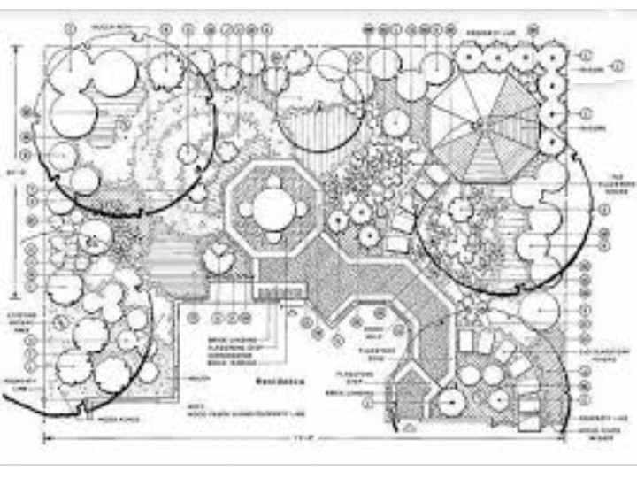
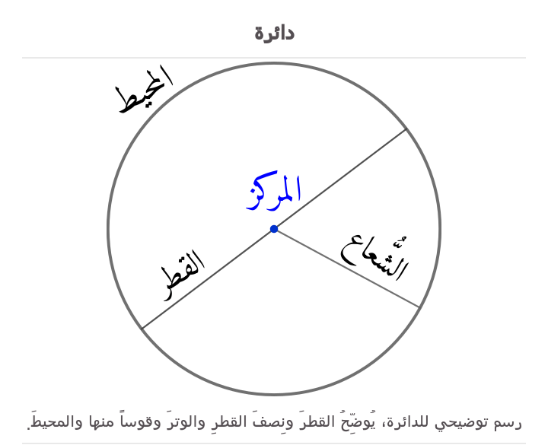
الاشكال الدائرية وأهميتها في تصميم الحدائق
يمثل الشكل رسم أولي ( كروكي ) للحديقة
رسم توضيحي للدائرة وما يتعلق بها هندسيا”

Slide 5
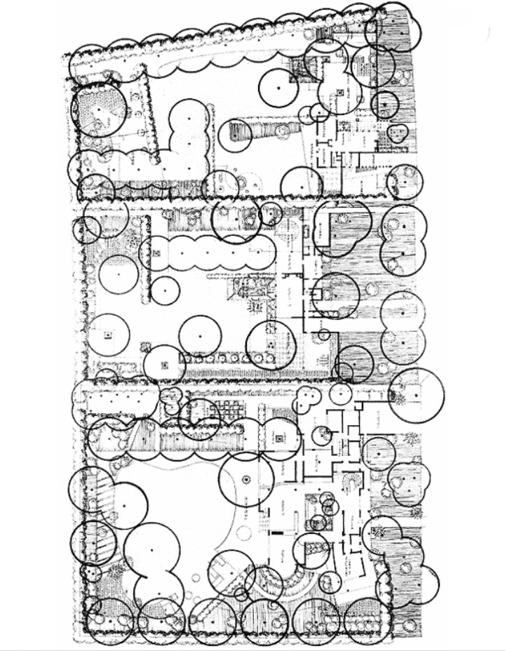
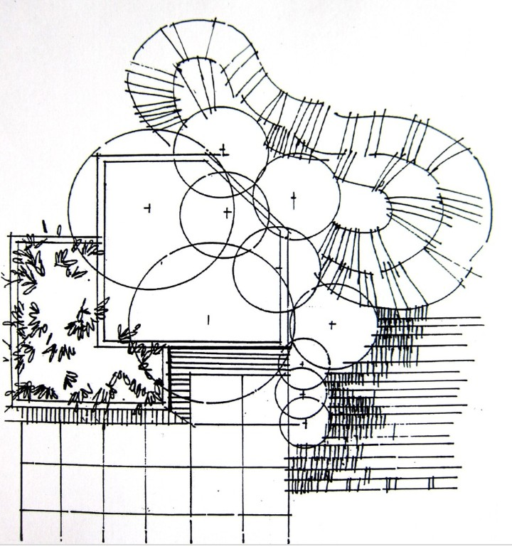
الرسم الأولى Sketch لبعض الحدائق
شكل يوضح الرسم الأولي وأهمية الدوائر التي تدخل في تكوينة .
شكل يظم بعض الدوائر وهي تمثل مسطحات خضراء أو عناصر تصميم يتم وضعها فيما بعد.

Slide 6
أهمية الدائرة في التصميم :
يدخل الشكل الدائري أو النصف الدائري (القوس ) في الكثير من عناصر تصميم الحديقة ومنها النافورات وأحواض الزهور والطرقات ومقاعد الجلوس المنشأت الأخرى .
المحاور:
وهي الطرقات والمشايات وفي أغلب الأحيان تأخذ الشكل الدائري أو النصف الدائري وهي ذات حركة مرنة وأنسيابية عالية وتعمل على تحقيق التوازن بين الخطوط العمودية والافقية عندما تصل بينهما أو تعمل الدائرة على أحتواء الأشياء أو العناصر في غي حيز قد يكون مميز وله غرض معين في التصميم .
يدخل الشكل الدائري في تصميم الكثير من الحدائق العامة والخاصة والشوارع والجزرات الوسطية وقد تكون ذات تصميم شعاعي ( أي ينطلق الشعاع من مركز الدائرة الى محيطها بالتناوب في أنواع من الأزهار أو التراكيب الهندسية ولكن في النهاية تكون ذات شكل شعاعي )

Slide 7
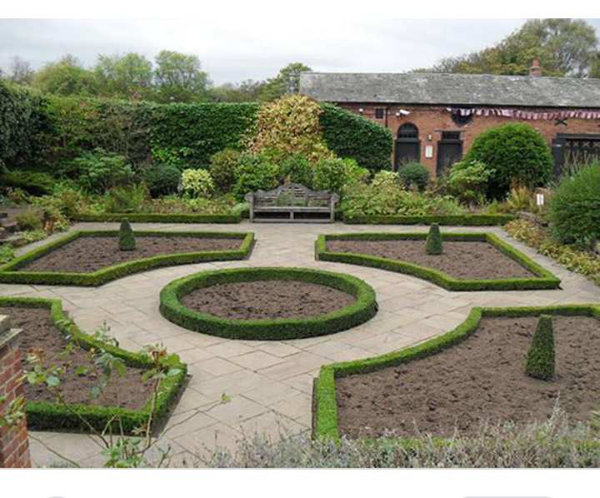
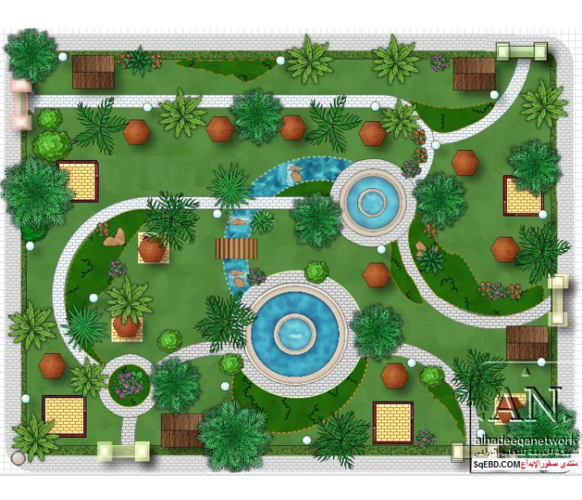
أستعمال الشكل الدائري في الكثير من الحدائق
ملاحظة مركز التصميم يتخذ شكل الدائري
شكل يوضح الشكل الدائري أو النصف الدائري في أغلب المماشي وأشكال النافورات

Slide 8
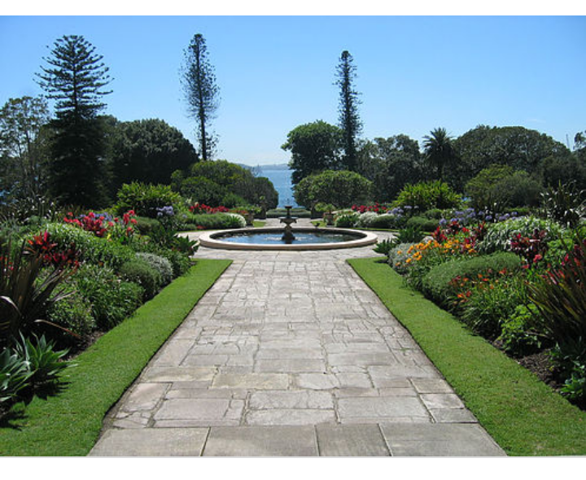
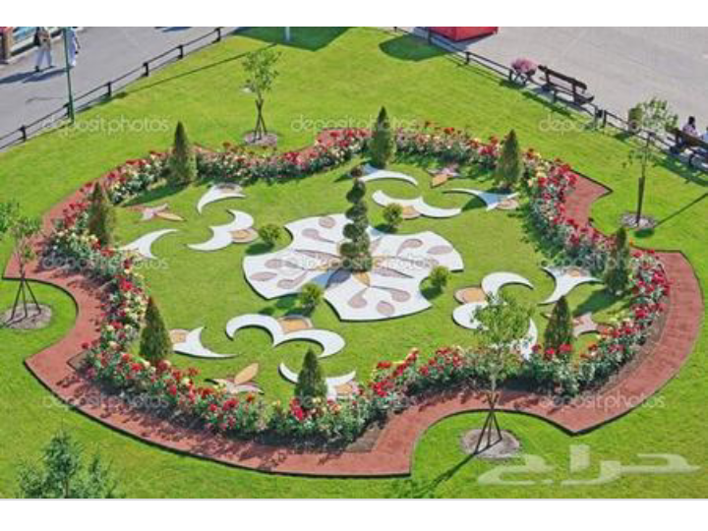
طريقة الأخرى في تصميم الشكل الدائري في الساحات العامة يكون على شكل دوائر متعاقبة من المحيط الى المركز ويزرع كل نطاق من هذه الدوائر بنوع من الأزهار أو تشكيلات نباتية معينة وبالنهاية نحصل على تنسيق له جمالية أخرى,وقد تكون هذه الدوائر المتعاقبة في مستوى واحد أو عدة مستويات صعودا” الى المركزللحصول على تصميم يشد الأنتباه .
مدخل يمثل المحور الرئيس للحديقة ونهاية المحور يمر بنافورة بشكل دائري
تصميم أخر لحدائق عامة

Slide 9
شكر”ا لأصغائكم

